Slide 1
Муниципальное
Общеобразовательное Автономное Учреждение «Гимназия №8» им. Льва Таикешева
Кино
Cinema
Подготовила:
Артищева Ю.Ю. учитель иностранных языков, первая квалификационная категория.

Slide 2

La phonétique gymnastique

Slide 3

What’s topic?
What are we going to do during the lesson?
Speak English&French;
Answer the questions;
Work in groups;
Work individually;
Work in pairs.

Slide 4
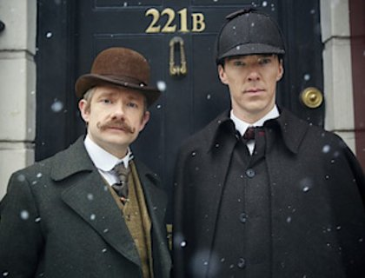

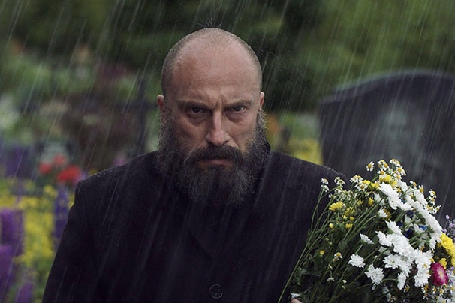
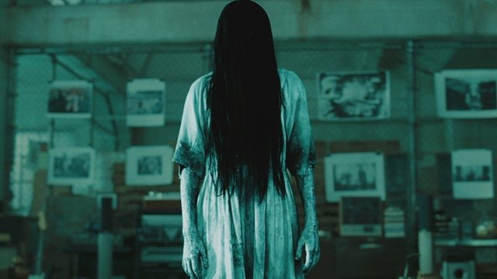
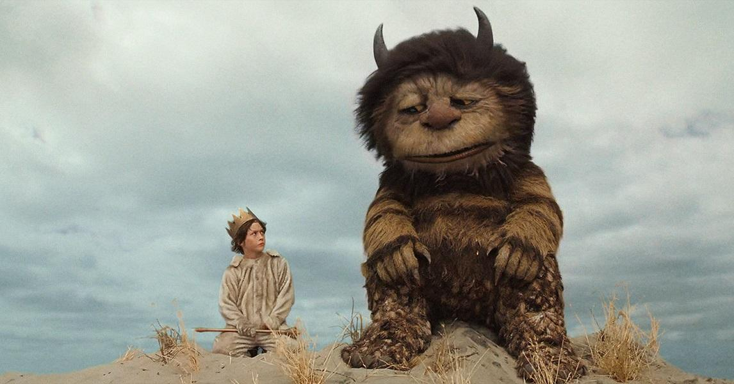
Percer les genres de film
Rdaem
Ocmdeie
Eopuavtne
Opilcrie
Ifction

Slide 5

The right (logical) order
Work individually;
Change cards with your classmate;

Slide 6

La gymnastique musicale

Slide 7


Work in groups

Slide 8

Travailler en paires et former les dialogues sur cinema
Imagine that you are reports and make questions for them

Slide 9



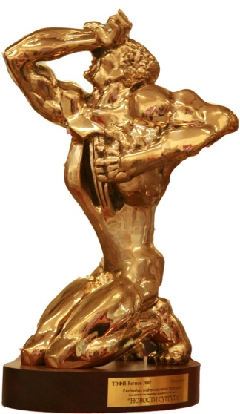
La réflexion
Que ce que nous avons fait en classe?
La leçon était-elle intéressante?

Slide 10
Home task:
Good (хорошо)- написать о своем любимом актере или актрисе.
Excellent (отлично)- рассказать про свой любимый фильм.

